Slide 1


Γωνίες
ΗΜΕΡΗΣΙΟ ΓΥΜΝΑΣΙΟ ΜΑΝΙΑΚΩΝ ΚΑΣΤΟΡΙΑΣ
Εφεξής και διαδοχικές γωνίες- Άθροισμα γωνιών
Γεώργιος Ε. Καραφέρης – Μαθηματικός

Slide 2
Δραστηριότητα:
ΗΜΕΡΗΣΙΟ ΓΥΜΝΑΣΙΟ ΜΑΝΙΑΚΩΝ ΚΑΣΤΟΡΙΑΣ
Σε καθένα από τα παρακάτω τρία σχήματα υπάρχουν δύο γωνίες φ και ω.
→ Συμπλήρωσε τα κενά στην πρόταση που αντιστοιχεί σε καθένα από τα τρία σχήματα και δικαιολόγησε την απάντησή σου.
Γεώργιος Ε. Καραφέρης – Μαθηματικός

Slide 3
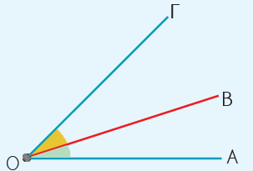
Δραστηριότητα:
ΗΜΕΡΗΣΙΟ ΓΥΜΝΑΣΙΟ ΜΑΝΙΑΚΩΝ ΚΑΣΤΟΡΙΑΣ
Κορυφή Ο
Έχουν κοινή την ...............................
και την …………………………
και κανένα άλλο κοινό σημείο.
Πλευρά ΟΒ
Γεώργιος Ε. Καραφέρης – Μαθηματικός

Slide 4
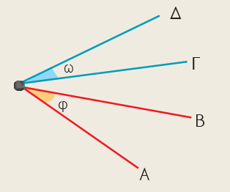
Δραστηριότητα:
ΗΜΕΡΗΣΙΟ ΓΥΜΝΑΣΙΟ ΜΑΝΙΑΚΩΝ ΚΑΣΤΟΡΙΑΣ
Έχουν μόνο κοινή ...............................
και κανένα άλλο κοινό σημείο.
Την κορυφή τους
Γεώργιος Ε. Καραφέρης – Μαθηματικός

Slide 5
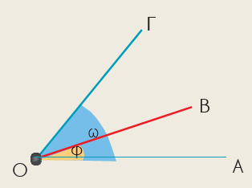
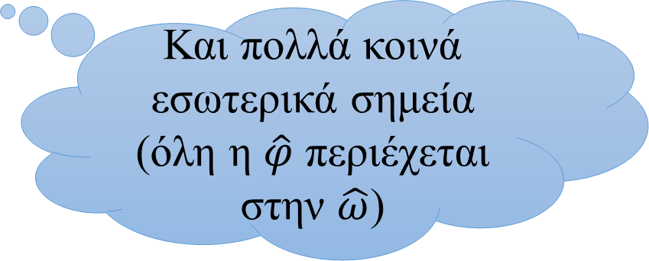
Δραστηριότητα:
ΗΜΕΡΗΣΙΟ ΓΥΜΝΑΣΙΟ ΜΑΝΙΑΚΩΝ ΚΑΣΤΟΡΙΑΣ
Κορυφή Ο
Έχουν κοινή την...................................
μία .......................................................
και .................................................... .
Και πολλά κοινά εσωτερικά σημεία (όλη η $\hat{φ}$ περιέχεται στην $\hat{ω}$)
Μία κοινή πλευρά την ΟΒ
Γεώργιος Ε. Καραφέρης – Μαθηματικός

Slide 6
Θυμόμαστε - Μαθαίνουμε:
ΗΜΕΡΗΣΙΟ ΓΥΜΝΑΣΙΟ ΜΑΝΙΑΚΩΝ ΚΑΣΤΟΡΙΑΣ
Εφεξής γωνίες ονομάζονται δύο γωνίες που έχουν την ίδια κορυφή, μία κοινή πλευρά και δεν έχουν κανένα άλλο κοινό σημείο.
Γεώργιος Ε. Καραφέρης – Μαθηματικός

Slide 7
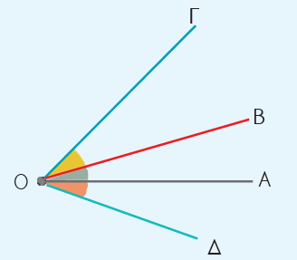
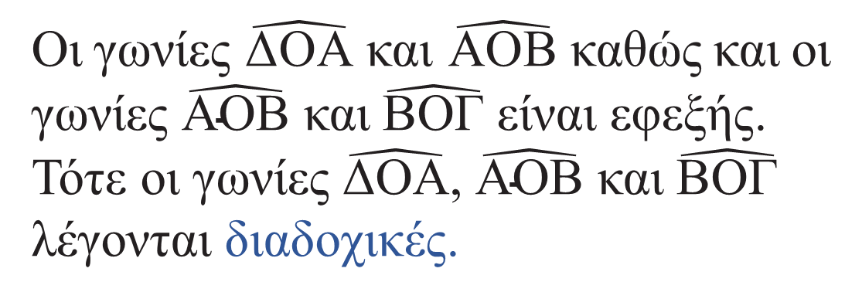
Θυμόμαστε - Μαθαίνουμε:
ΗΜΕΡΗΣΙΟ ΓΥΜΝΑΣΙΟ ΜΑΝΙΑΚΩΝ ΚΑΣΤΟΡΙΑΣ
Οι γωνίες $\hat{\text{ΔΟΑ}}$ και $\hat{\text{ΑΟΒ}}$ καθώς και οι γωνίες $\hat{\text{ΑΟΒ}}$ και $\hat{\text{ΒΟΓ}}$ είναι εφεξής. Τότε οι γωνίες $\hat{\text{ΔΟΑ}}$, $\hat{\text{ΑΟΒ}}$ και $\hat{\text{ΒΟΓ}}$ λέγονται διαδοχικές.
Γεώργιος Ε. Καραφέρης – Μαθηματικός

Slide 8
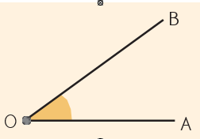
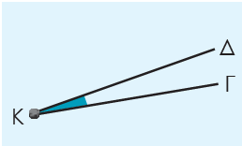
Παραδείγματα -Εφαρμογές:
ΗΜΕΡΗΣΙΟ ΓΥΜΝΑΣΙΟ ΜΑΝΙΑΚΩΝ ΚΑΣΤΟΡΙΑΣ
Παράδειγμα 1:
Υπάρχει τρόπος για να γίνουν δύο γωνίες εφεξής;
Αποτυπώνουμε τη μία γωνία σε διαφανές χαρτί και τη μεταφέρουμε κατάλληλα έτσι, ώστε να γίνει εφεξής με την άλλη.
Γεώργιος Ε. Καραφέρης – Μαθηματικός

Slide 9
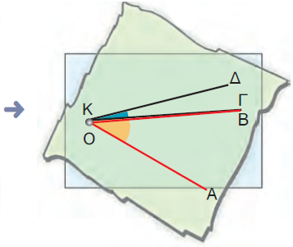
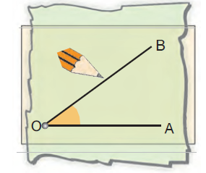
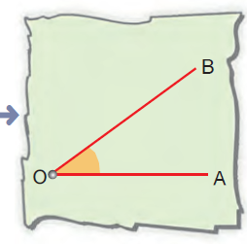
Παραδείγματα -Εφαρμογές:
ΗΜΕΡΗΣΙΟ ΓΥΜΝΑΣΙΟ ΜΑΝΙΑΚΩΝ ΚΑΣΤΟΡΙΑΣ
Γεώργιος Ε. Καραφέρης – Μαθηματικός

Slide 10
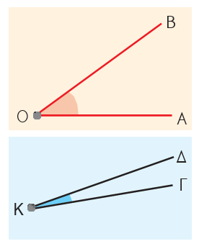
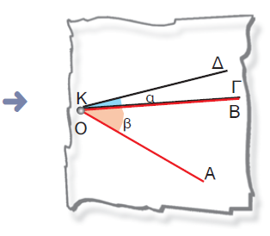
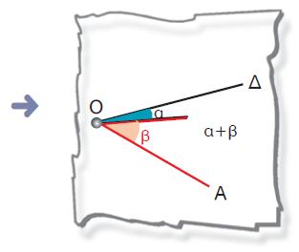
Παραδείγματα -Εφαρμογές:
ΗΜΕΡΗΣΙΟ ΓΥΜΝΑΣΙΟ ΜΑΝΙΑΚΩΝ ΚΑΣΤΟΡΙΑΣ
Παράδειγμα 2:
Να βρεθεί η γωνία, που είναι άθροισμα δύο γωνιών.
Γεώργιος Ε. Καραφέρης – Μαθηματικός

Slide 11
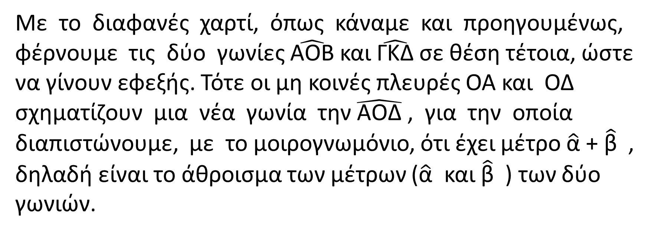
Παραδείγματα -Εφαρμογές:
ΗΜΕΡΗΣΙΟ ΓΥΜΝΑΣΙΟ ΜΑΝΙΑΚΩΝ ΚΑΣΤΟΡΙΑΣ
Παράδειγμα 2:
Να βρεθεί η γωνία, που είναι άθροισμα δύο γωνιών.
Με το διαφανές χαρτί, όπως κάναμε και προηγουμένως, φέρνουμε τις δύο γωνίες $\hat{\text{ΑΟΒ}}$ και $\hat{\text{ΓΚΔ}}$ σε θέση τέτοια, ώστε να γίνουν εφεξής. Τότε οι μη κοινές πλευρές ΟΑ και ΟΔ σχηματίζουν μια νέα γωνία την $\hat{\text{ΑΟΔ}}$ , για την οποία διαπιστώνουμε, με το μοιρογνωμόνιο, ότι έχει μέτρο $\hat{\text{α}}$ + $\hat{\text{β}}$ , δηλαδή είναι το άθροισμα των μέτρων ($\hat{\text{α}}$ και $\hat{\text{β}}$ ) των δύο γωνιών.
Γεώργιος Ε. Καραφέρης – Μαθηματικός

Slide 12
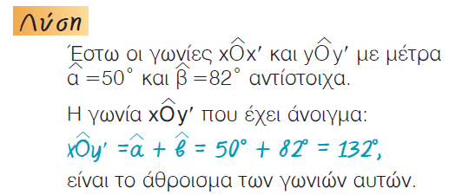
Παραδείγματα -Εφαρμογές:
ΗΜΕΡΗΣΙΟ ΓΥΜΝΑΣΙΟ ΜΑΝΙΑΚΩΝ ΚΑΣΤΟΡΙΑΣ
Παράδειγμα 3:
Να βρεθεί το άθροισμα δύο γωνιών με μέτρα 50° και 82°
Γεώργιος Ε. Καραφέρης – Μαθηματικός

Slide 13
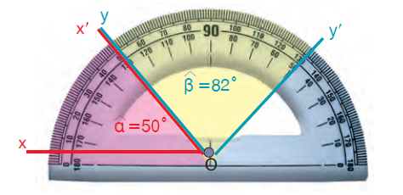
Παραδείγματα -Εφαρμογές:
ΗΜΕΡΗΣΙΟ ΓΥΜΝΑΣΙΟ ΜΑΝΙΑΚΩΝ ΚΑΣΤΟΡΙΑΣ
Γεώργιος Ε. Καραφέρης – Μαθηματικός

Slide 14
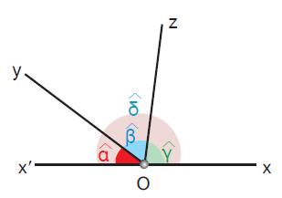
Παραδείγματα -Εφαρμογές:
ΗΜΕΡΗΣΙΟ ΓΥΜΝΑΣΙΟ ΜΑΝΙΑΚΩΝ ΚΑΣΤΟΡΙΑΣ
Παράδειγμα 4:
Δίνεται ευθεία x΄x. Από ένα σημείο Ο της ευθείας φέρνουμε προς το ίδιο μέρος της, δύο ημιευθείες Οy και Οz. Να βρεθεί το άθροισμα των τριών γωνιών, που σχηματίζονται, όπως φαίνεται στο σχήμα.
Γεώργιος Ε. Καραφέρης – Μαθηματικός

Slide 15
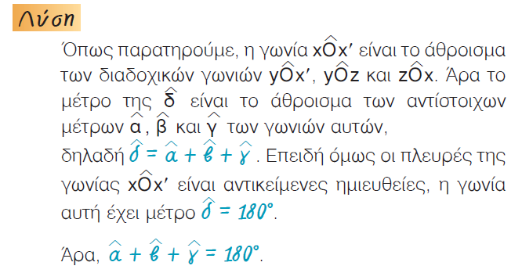
Παραδείγματα -Εφαρμογές:
ΗΜΕΡΗΣΙΟ ΓΥΜΝΑΣΙΟ ΜΑΝΙΑΚΩΝ ΚΑΣΤΟΡΙΑΣ
Παράδειγμα 4:
Γεώργιος Ε. Καραφέρης – Μαθηματικός

